Slide 1
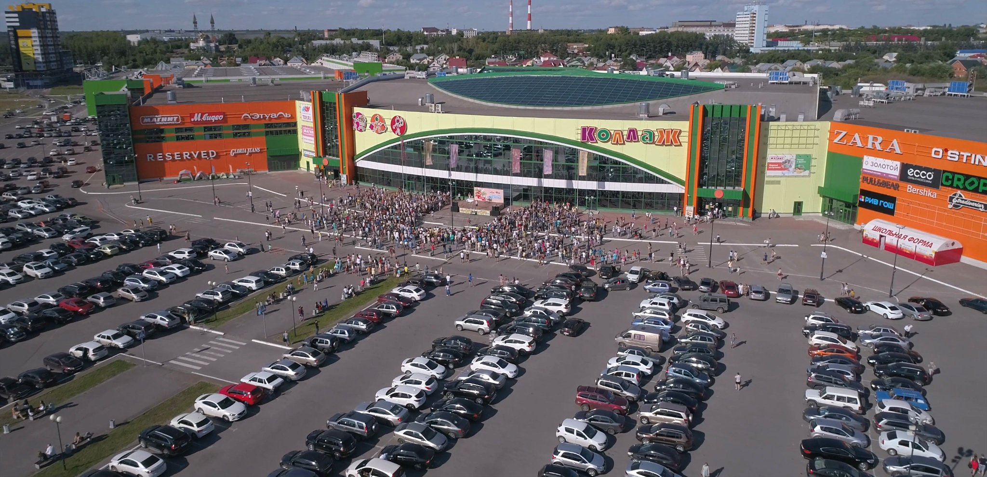
ПРОЕКТ:
«Умные парковки. Город для всех»
Агломерация городов Заречный и Пенза

Slide 2
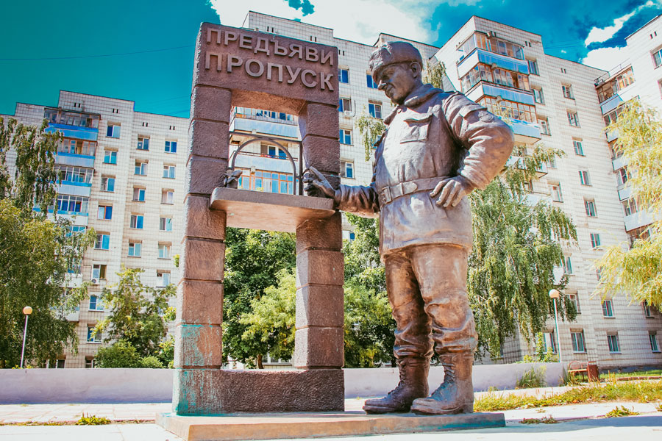
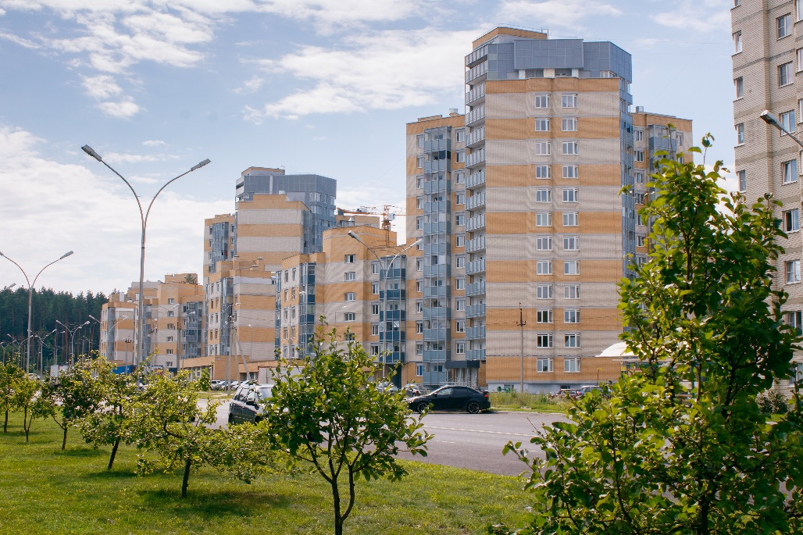
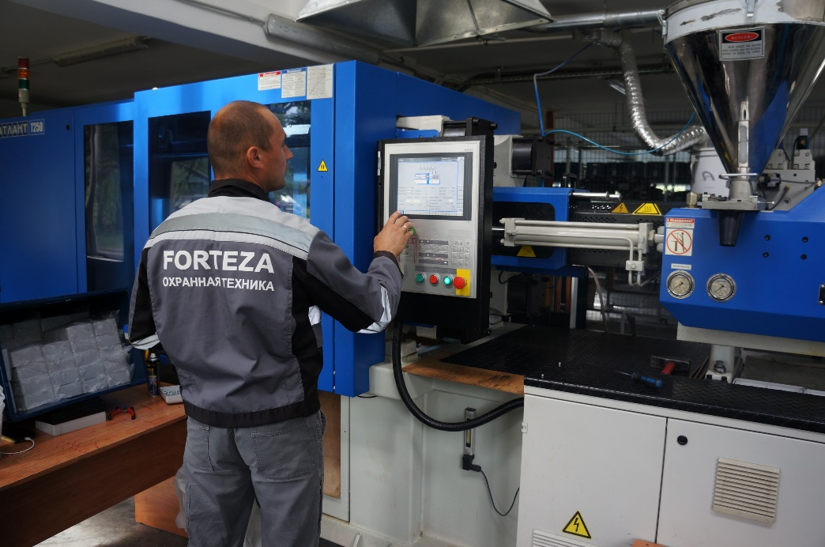
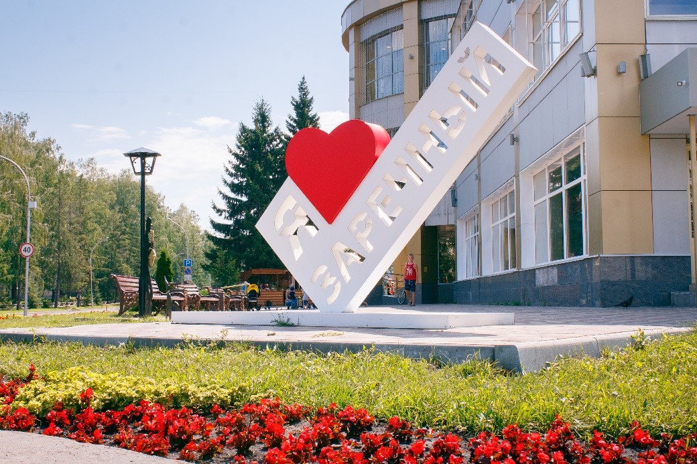
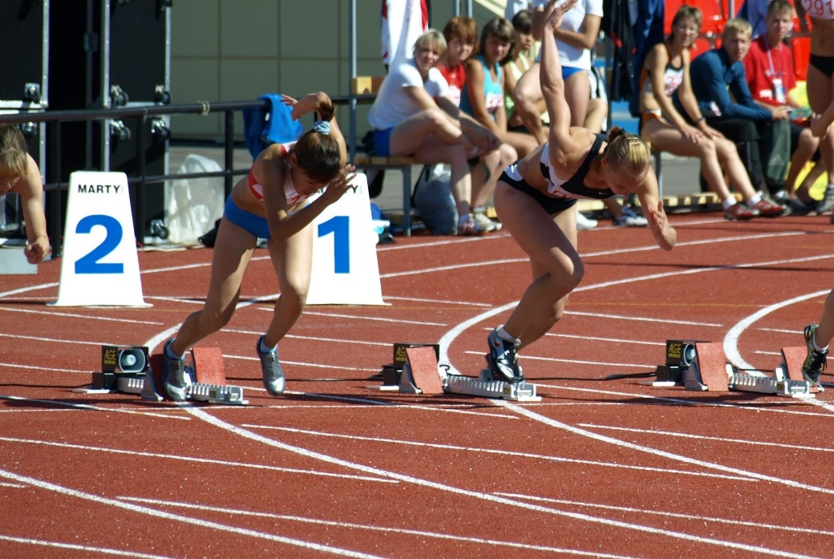
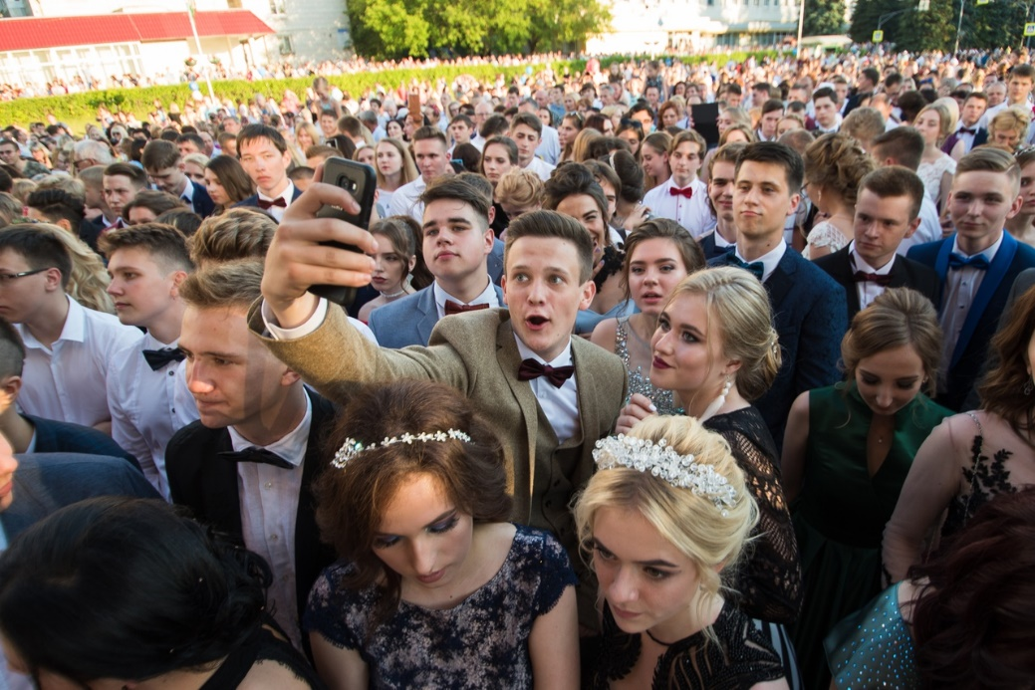
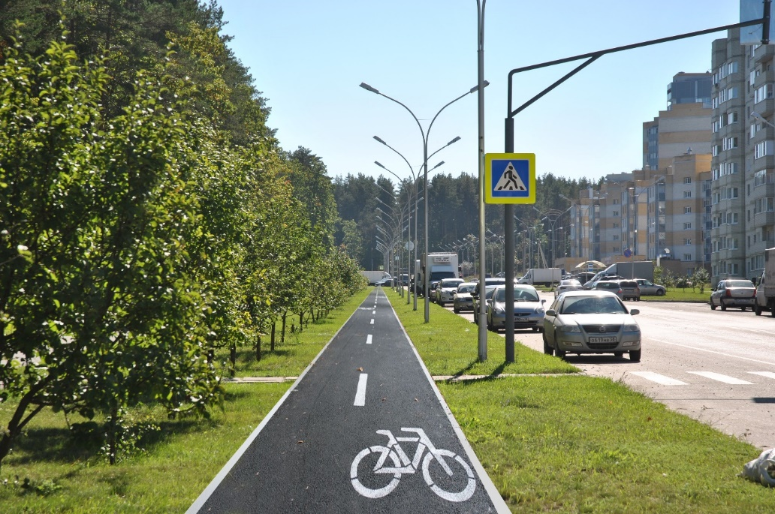
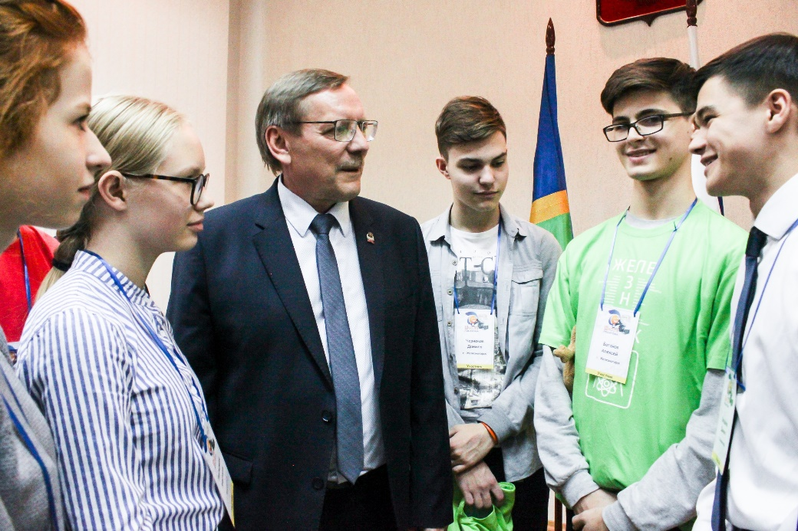
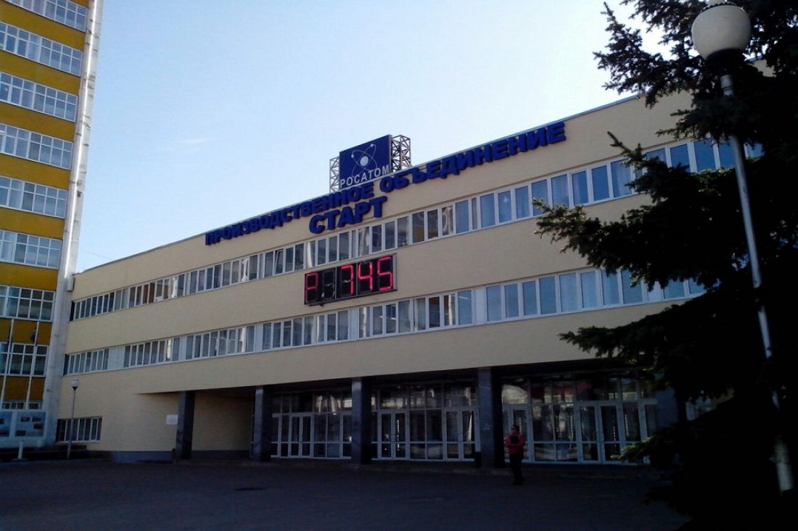
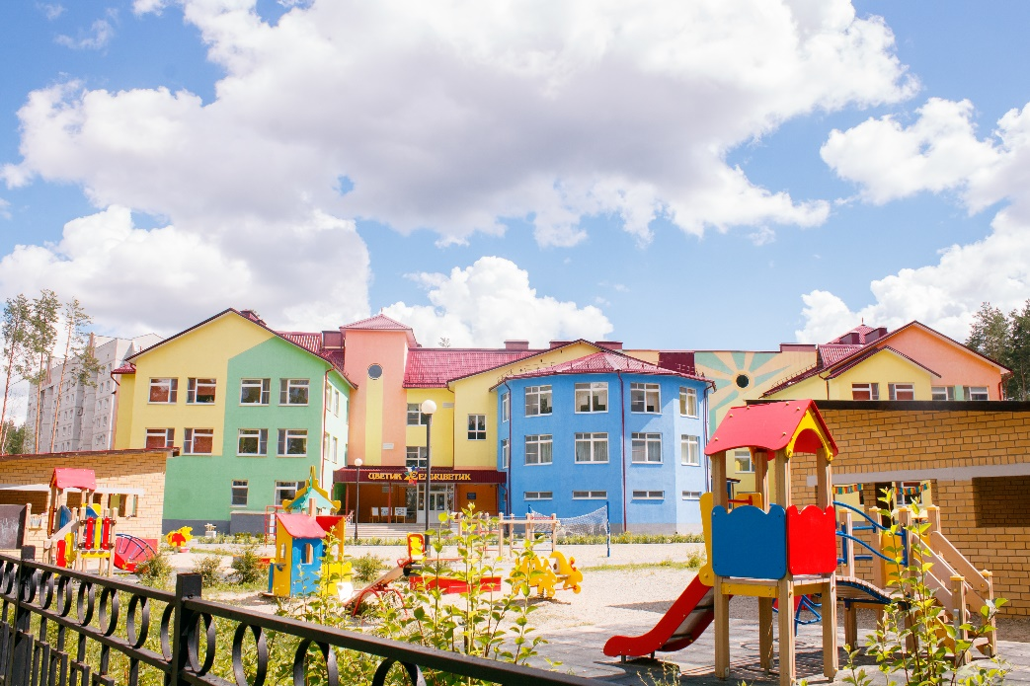
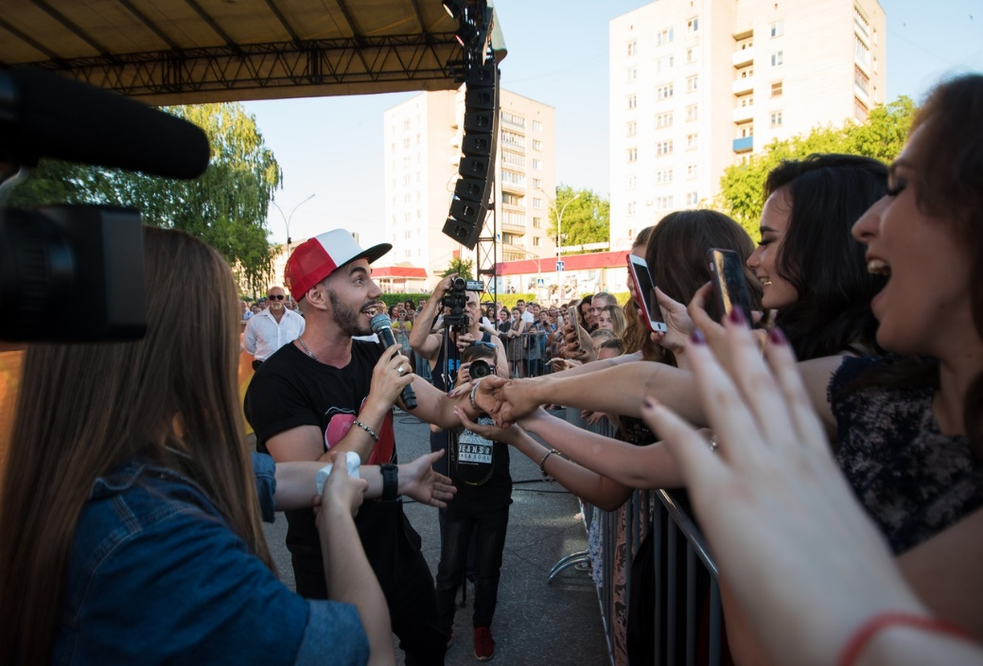
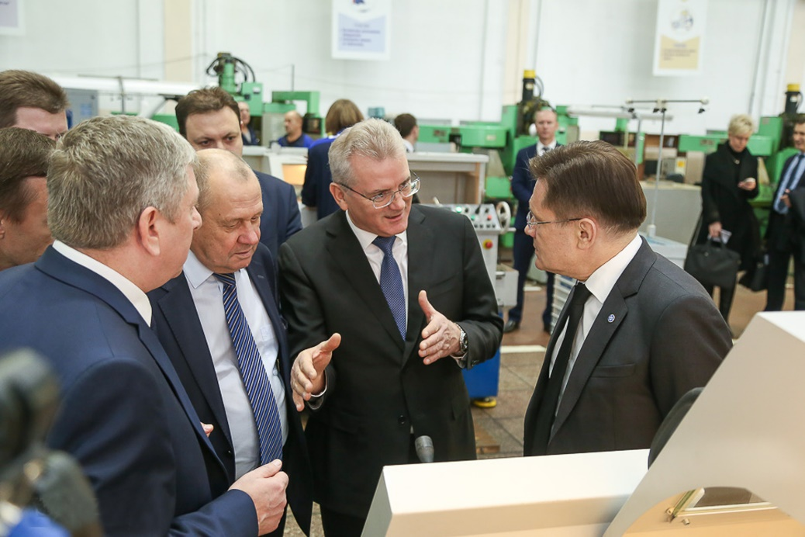
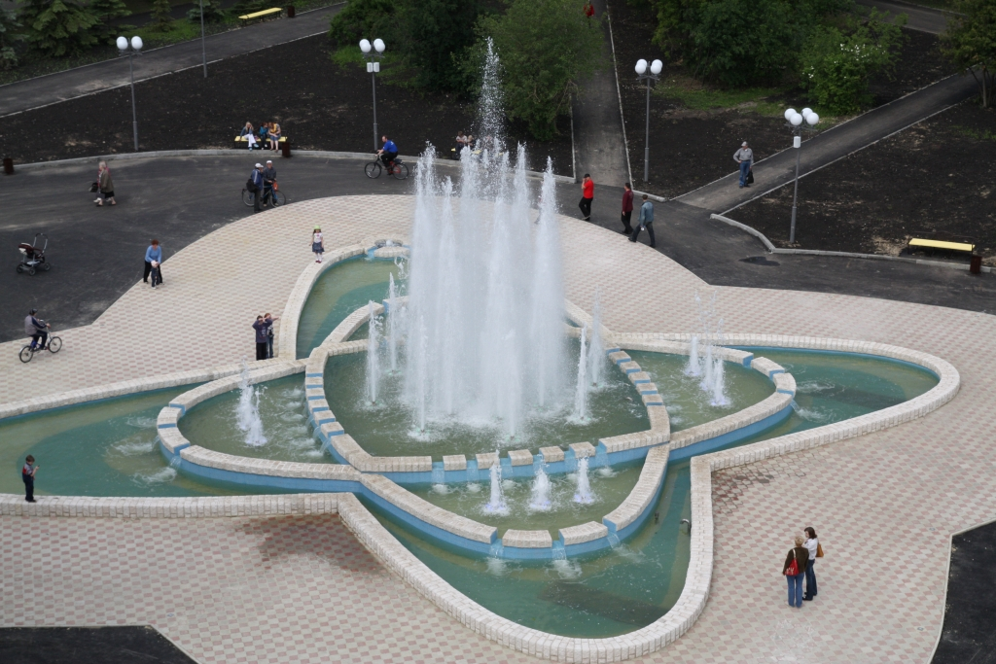
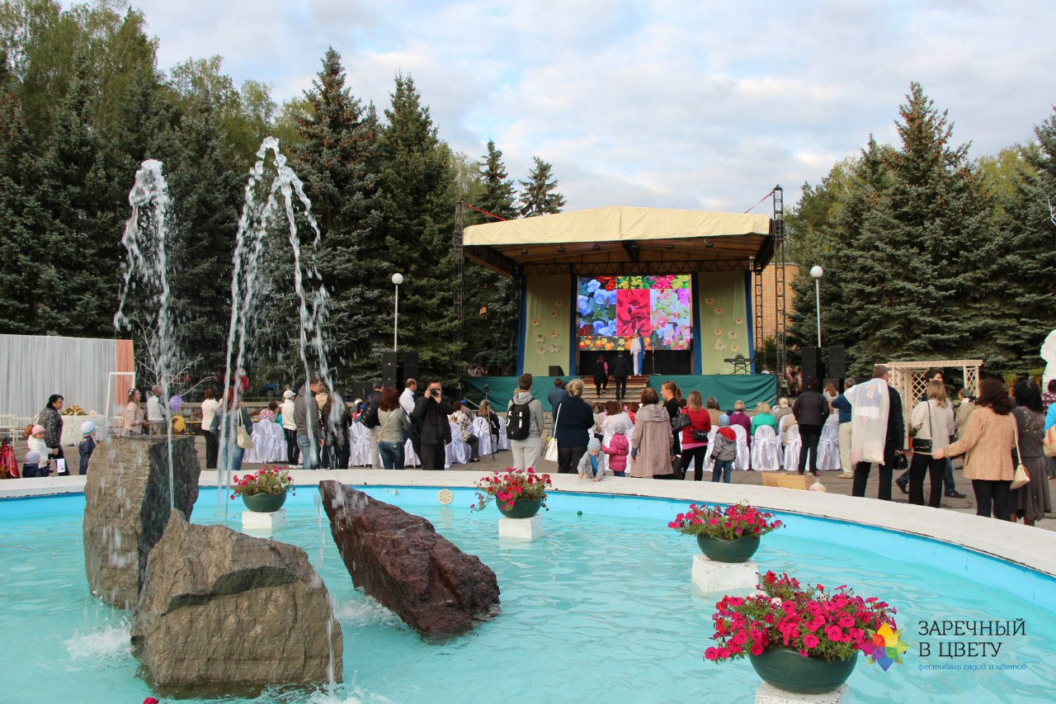
ЗАРЕЧНЫЙ – МОЛОДОЙ, ИНИЦИАТИВНЫЙ, РАЗВИВАЮЩИЙСЯ ГОРОД

Slide 3
СООТНОШЕНИЕ ЧИСЛЕННОСТИ НАСЕЛЕНИЯ И КОЛИЧЕСТВА АВТОМОБИЛЕЙ В ЗАРЕЧНОМ
19 625
19 814
20 290

Slide 4
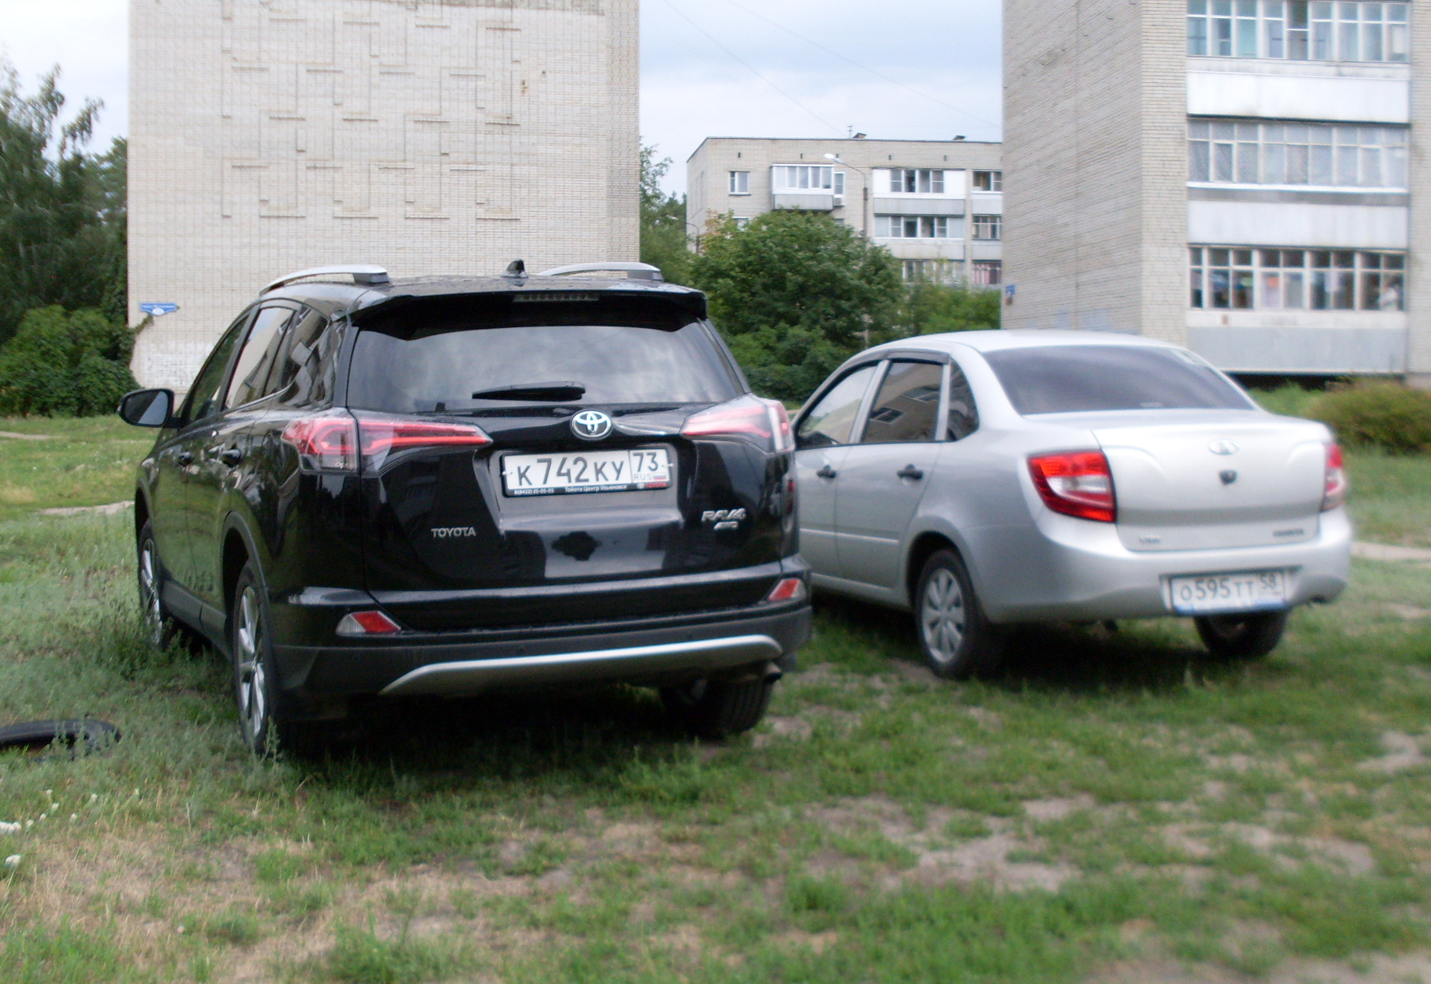
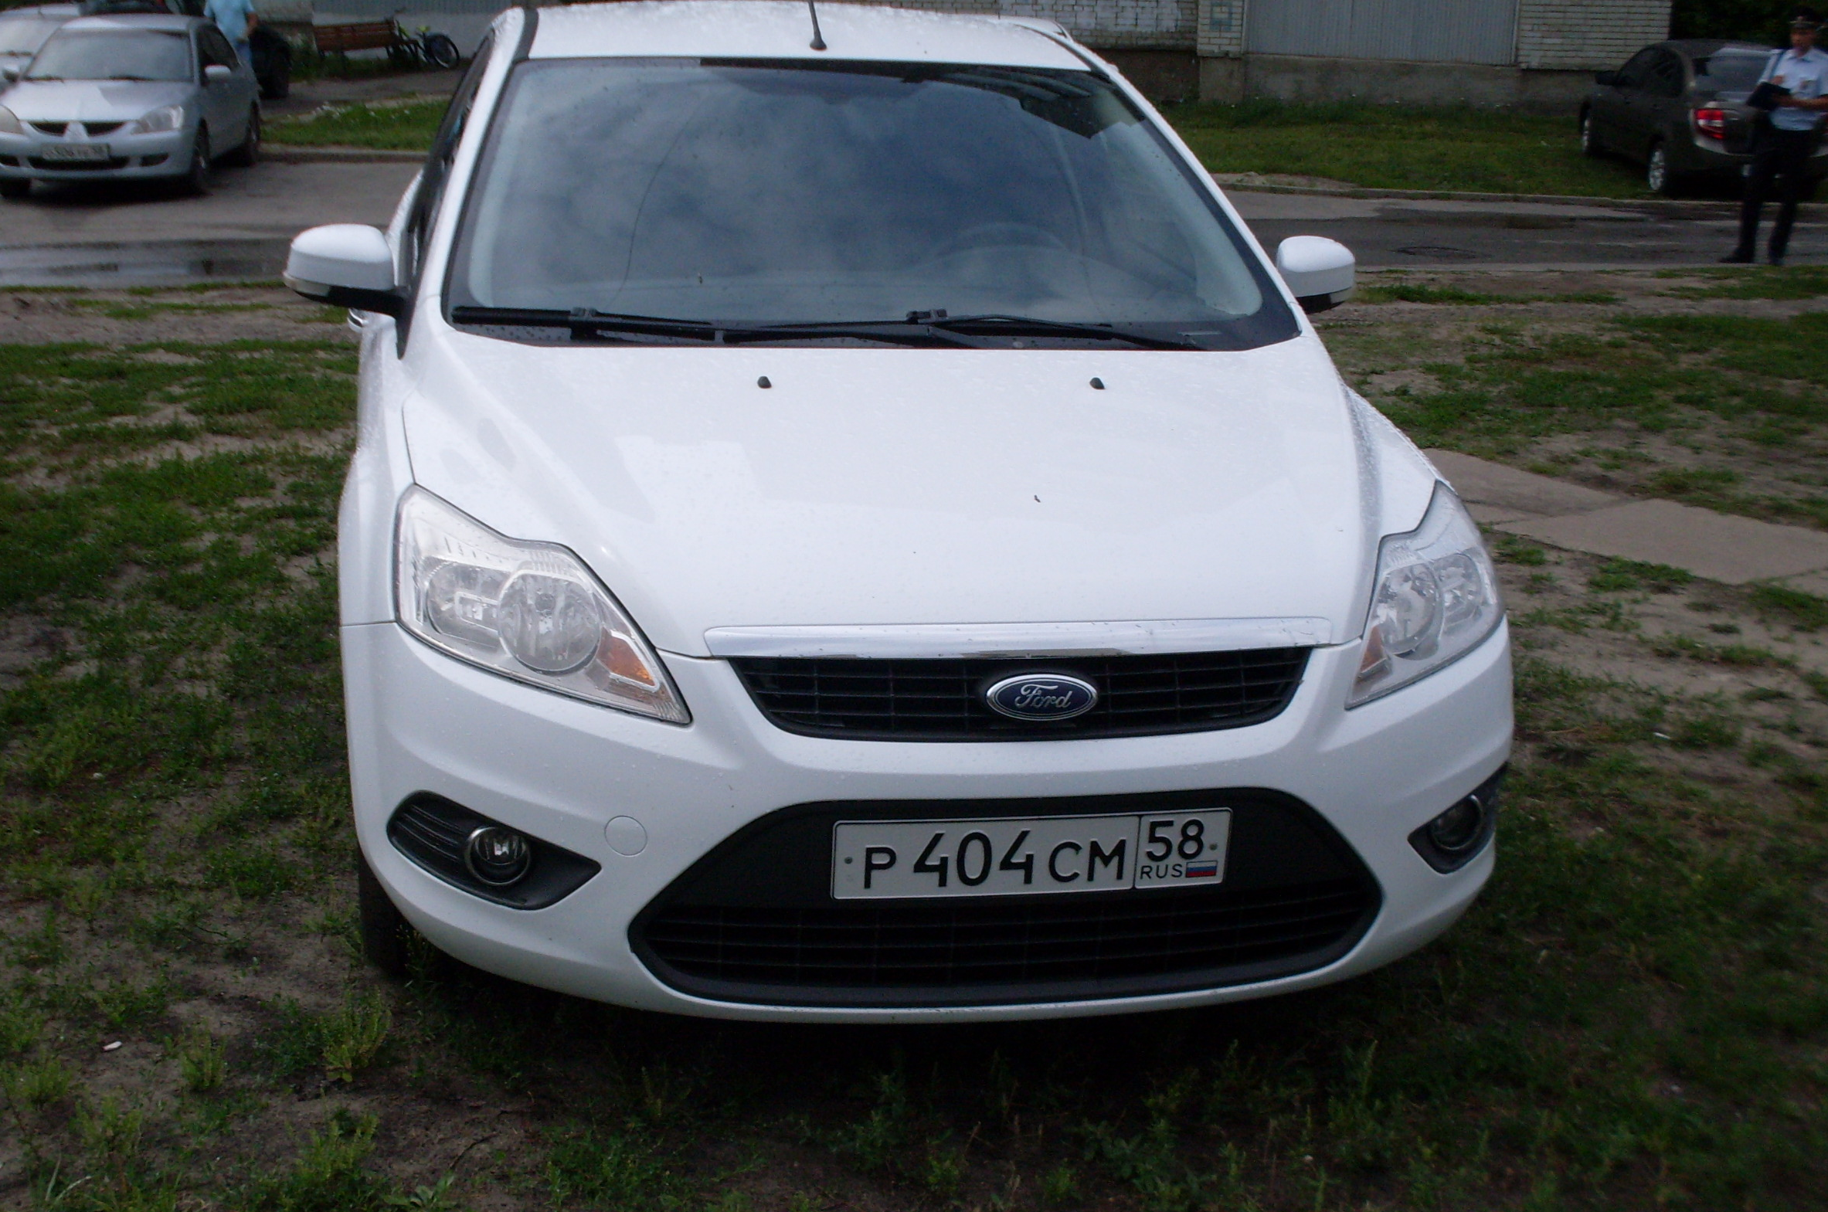
ТОТАЛЬНАЯ АВТОМОБИЛИЗАЦИЯ ПРИВОДИТ К ПАРКОВКАМ НА ГАЗОНАХ
Каждый ТРЕТИЙ
зареченец - автомобилист
Ущерб для городской среды

Slide 5
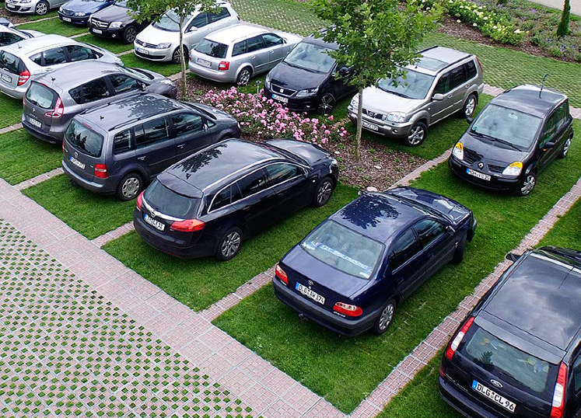
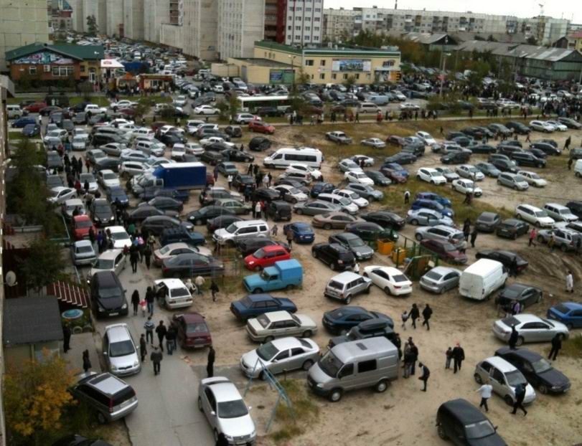
РОССИЙСКИЕ ГОРОДА ПРОИГРЫВАЮТ ЕВРОПЕЙСКИМ
ПАРКОВКА В ЕВРОПЕ
ПАРКОВКА В РОССИИ

Slide 6
РАЗВИТИЕ ГОРОДСКОГО ПАРКОВОЧНОГО ПРОСТРАНСТВА – УСЛОВИЕ ПОВЫШЕНИЯ КАЧЕСТВА ГОРОДСКОЙ СРЕДЫ
И РАЗВИТИЯ МЕСТНОГО БИЗНЕСА

Slide 7
ЦЕЛЬ И ЗАДАЧА ПРОЕКТА
ЦЕЛЬ:
Формирование современного городского
парковочного пространства для развития
городских сервисов и улучшения качества
городской среды
ЗАДАЧА:
Создание инфраструктуры и цифровой платформы,
которая позволит инвестировать средства жителей,
бизнеса и муниципалитета в благоустройство города,
а местному бизнесу не только оплачивать парковку своих
клиентов, но и стимулировать последующую лояльность
последних

Slide 8
ОЖИДАЕМЫЕ РЕЗУЛЬТАТЫ
Создан механизм сотрудничества жителей,
бизнеса и местной администрации в целях
Комфортного и эффективного использования
городской территории
Сформирована культура использования
благоустроенных (за счет оплаты
Потребителями и местным бизнесом)
парковочных мест
Обеспечено комплексное и сбалансированное
развитие и равномерное покрытие городскими
сервисами всей муниципальной территории за
Счет того, что ряд преимуществ от размещения
бизнеса в центре города распространены на
периферийные районы города
Создан механизм, позволяющий местному
бизнесу привлекать клиентов и повышать
их лояльность
Повышена эффективность использования высокоротационных парковочных мест в центральной и деловой частях города

Slide 9
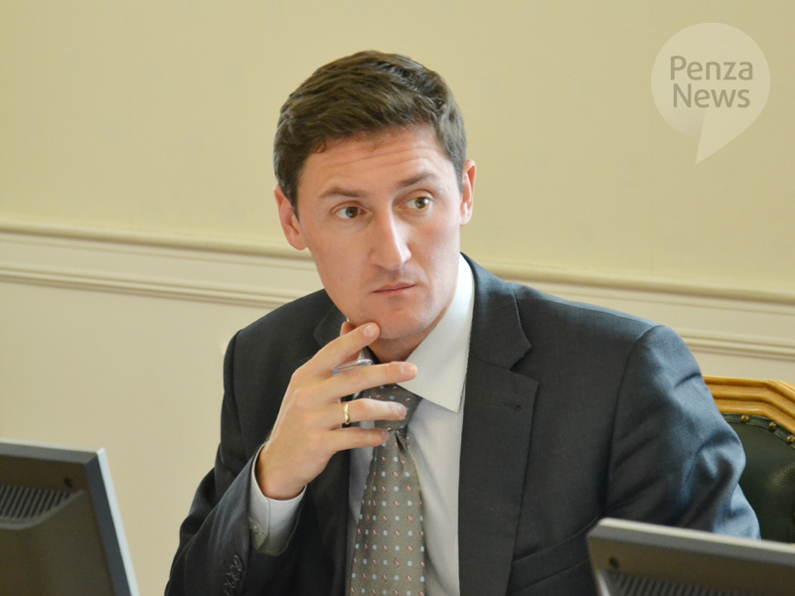
ЛИДЕР ПРОЕКТА
РЯБОВ
АЛЕКСЕЙ:
«Организованное парковочное пространство города - решение конфликта автомобилей и пешеходов.
Наш проект направлен на построение механизмов сотрудничества жителей, бизнеса и власти в совместном и эффективном использовании городской территории».

Slide 10
СПАСИБО ЗА ВНИМАНИЕ
Контакты
E-mail: aryabov@zarechny.zato.ru
Рабочий телефон : (841-2) 60-62-94
Мобильный телефон : +7 963 109 01 59

